Slide 1
Neatkarīga Dzīve
Eiropas Skatījumā
Gatis Caunītis
Latvian National Coordinator
ENIL - European Network on Independent Living

Slide 2
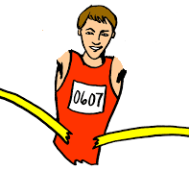
Par mani:
Patīk skriet
Vada auto ar kāju
Mērķis – Neatkarīga Dzīve

Slide 3
Vada auto ar KĀJU

Slide 4
Mērķis – Neatkarīga Dzīve

Slide 5
Prezentācijas Temati
Kas ir Neatkarīga Dzīve.
Neatkarīgas Dzīves veidošanās.
Neatkarīgas Dzīves kustības GURU Eiropā.
Iesaistīšanās dažādos projektos.

Slide 6
Īsa definīcija kas ir Neatkarīga Dzīve:
Neatkarīga dzīve nozīmē būt tieši tādām pašām iespējām uz vienlīdzību, kā arī iespējām pieņemt lēmumus tieši tādā pašā līmenī, kā cilvēkiem bez invaliditātes, kuriem šādas tiesības ir pašsaprotamas.

Slide 7
Personiskais Asistents
Personiskais Asistents ir sociālā shēma kas Tev dod rīku, lai būtu neatkarīgs. Bez šī rīka nav iespējams būt tas kas Tu Esi/vēlies būt.

Slide 8
Kā tas sākās?
Ed Roberts sāka1962 gadā, Berkley Unversitātē;
Judy Huemann turpināja Ņujorkā, 1970s;
1970s – neatkarīgas dzīves centri visā USA;
Adolf Ratzka Eiropā prezentēja 1980s;

Slide 9
Ed Roberts by Patrick Wm. Connally

Slide 10
Judy Heumann un Adolf Ratzka

Slide 11
Neatkarīgas Dzīves kustības GURU Eiropā
Adolf Ratzka – Zviedrija
John Evans – Apvienotā Karaliste (UK)
Kapka Panayotova– Bulgārija
Bente Skansgård – Norvēģija
Martin Naughton – Īrija
TU – savā valstī.

Slide 12
Neatkarīga Dzīve
Neatkarīgas Dzīves Organizācijas ir identificējušas 12 lietas kas ir nepieciešamas, lai persona pilnībā sasniegtu Neatkarīgu Dzīvi.
Tie ir zināmi kā 12 balsti Neatkarīgai Dzīvei.
Notes:
Disabled peoples orgs (are ones which are run and controlled by disabled people)

Slide 13
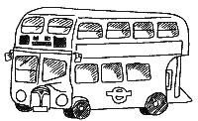
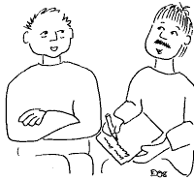
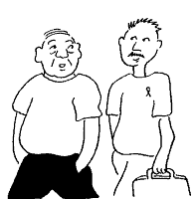
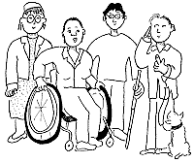
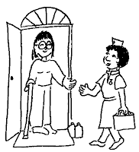
12 balsti neatkarīgai dzīvei
Pieejamība
Transports
Aprīkojums
Pajumte
Personiskais Asistents
Darbs
Nauda
Izglītība
Informācija
Aizstāvēšana
Apkārtējo Atbalsts
Veselības Aprūpe

Slide 14
Iesaistīšanās dažādos projektos
Iespēja paplašināt izpratni un zināšanas;
Ieaurdzīt patieso situāciju citās ES valstīs;
Iegūt jaunus kontaktus;

Slide 15
PALDIES !!!
gatis.caunitis@enil.eu
www.enil.eu

